Slide 1
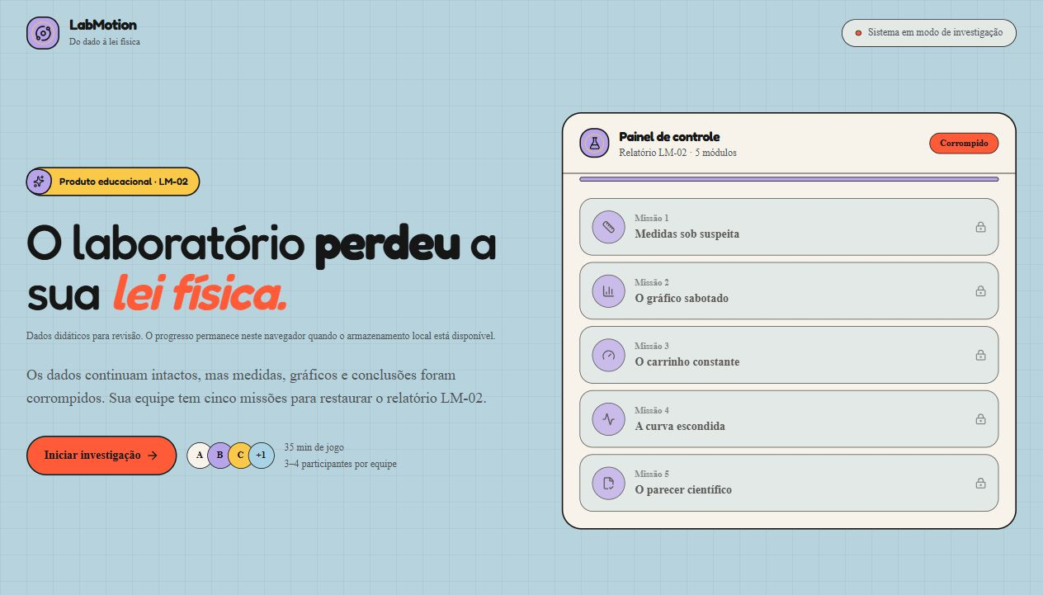
LabMotion
Do dado à lei física
Produto educacional de
Física Experimental A
UNIVASF
Profa. Mariele Pinheiro
Alinne de Souza Santos Castro
Matheus Souza da Silva Leite
João Charles Farias Gomes Junior
Arielly Ferreira Marques de Lima
Notes:
Alinne, 40 s. Apresentar título, turma, professora e os quatro autores. Versão do produto e apresentação: 20/10/2026. Captura real da aplicação local, sem participantes. O grupo ainda não aplicou o jogo com estudantes.

Slide 2
Problema e objetivo
Interpretar dados exige explicar
o significado físico dos resultados.
Dificuldades trabalhadas
Objetivo do produto
Medida sem incerteza
Gráfico confundido com trajetória
R² tratado como prova do modelo
Apoiar a revisão de análise experimental
e cinemática por decisões, feedback
e conclusões baseadas em evidências.
Notes:
Alinne, 60 s. O produto oferece uma revisão colaborativa. Não substitui a coleta de dados no laboratório. Fonte: relatório do projeto, seções 2 e 3. Referências: AAPT (2014), https://www.aapt.org/resources/upload/labguidlinesdocument_ebendorsed_nov10.pdf; Trumper (2002), https://doi.org/10.1023/A:1016016417872.

Slide 3
Fundamentos pedagógicos
01
Aprendizagem ativa
A equipe compara interpretações e justifica suas escolhas.
02
Feedback formativo
Cada erro recebe uma explicação e permite nova tentativa.
03
Argumentação científica
A conclusão conecta afirmação, evidência e raciocínio.
Notes:
Alinne, 50 s. As fontes apoiam escolhas de desenho pedagógico e não comprovam a eficácia deste produto específico. Freeman et al. (2014), https://doi.org/10.1073/pnas.1319030111. Hattie e Timperley (2007), https://doi.org/10.3102/003465430298487. Sasseron (2015), https://doi.org/10.1590/1983-2117201517s04. Veldkamp et al. (2020), https://doi.org/10.1016/j.edurev.2020.100364.

Slide 4
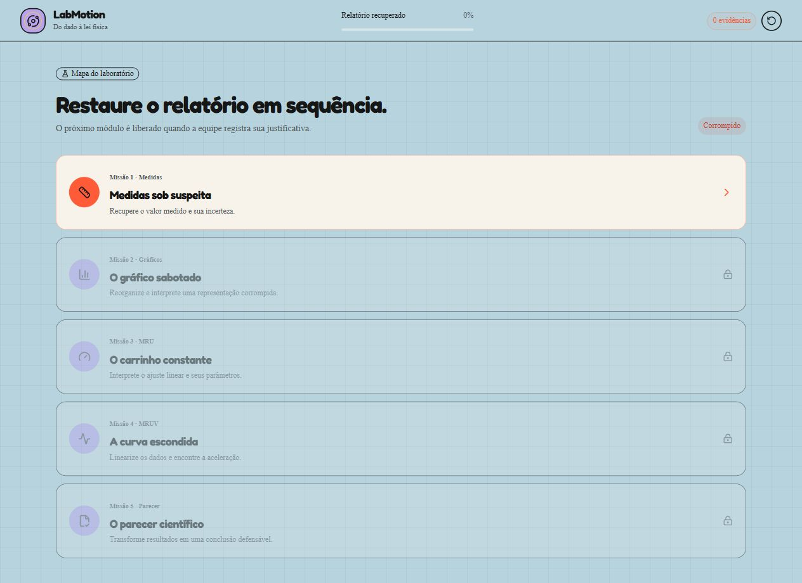
Cinco missões para recuperar o relatório
1 Medidas e incertezas
2 Gráficos científicos
3 MRU e ajuste linear
4 MRUV e linearização
5 Parecer científico
O avanço exige uma justificativa da equipe.
Notes:
Matheus, 55 s. Mostrar no produto ou na captura a sequência linear. A narrativa trabalha a recuperação de um relatório fictício. São 19 desafios distribuídos em cinco missões. Fonte: implementação local LabMotion/site/app/page.tsx e captura real da tela de mapa.

Slide 5
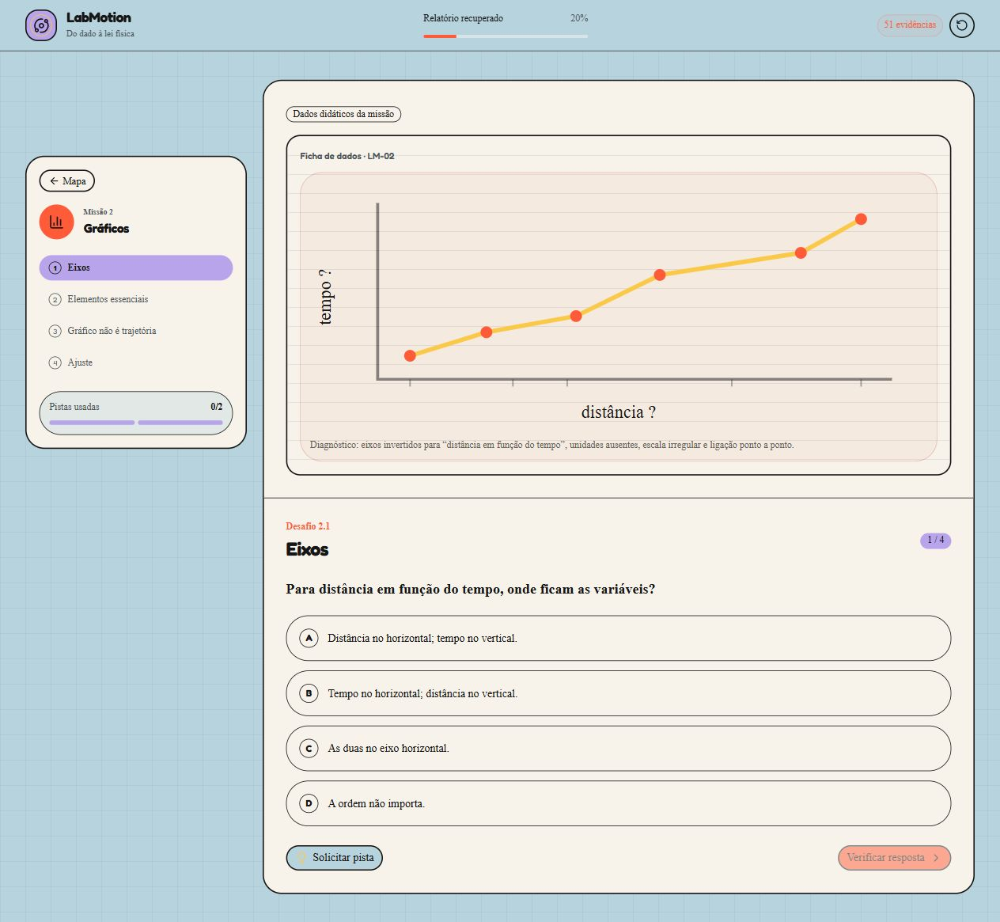
Materiais e procedimento de aplicação
Um dispositivo por equipe
3 ou 4 participantes
Versão portátil no navegador
Folha de registro e mediação docente
Sessão planejada de 60 minutos
5 min Apresentação e regras
7 min Diagnóstico inicial
35 min Cinco missões
8 min Debriefing
5 min Pós-teste e encerramento
Dados didáticos preparados
para revisão conceitual
Notes:
Matheus, 55 s. Informar que os tempos são de planejamento e ainda não foram medidos com estudantes. A versão portátil abre o arquivo LabMotion.html e não exige hospedagem para a atividade preparada. Registros ficam no navegador quando o armazenamento está disponível e podem ser exportados em JSON no final. Fonte: código e roteiro de aplicação do projeto.

Slide 6
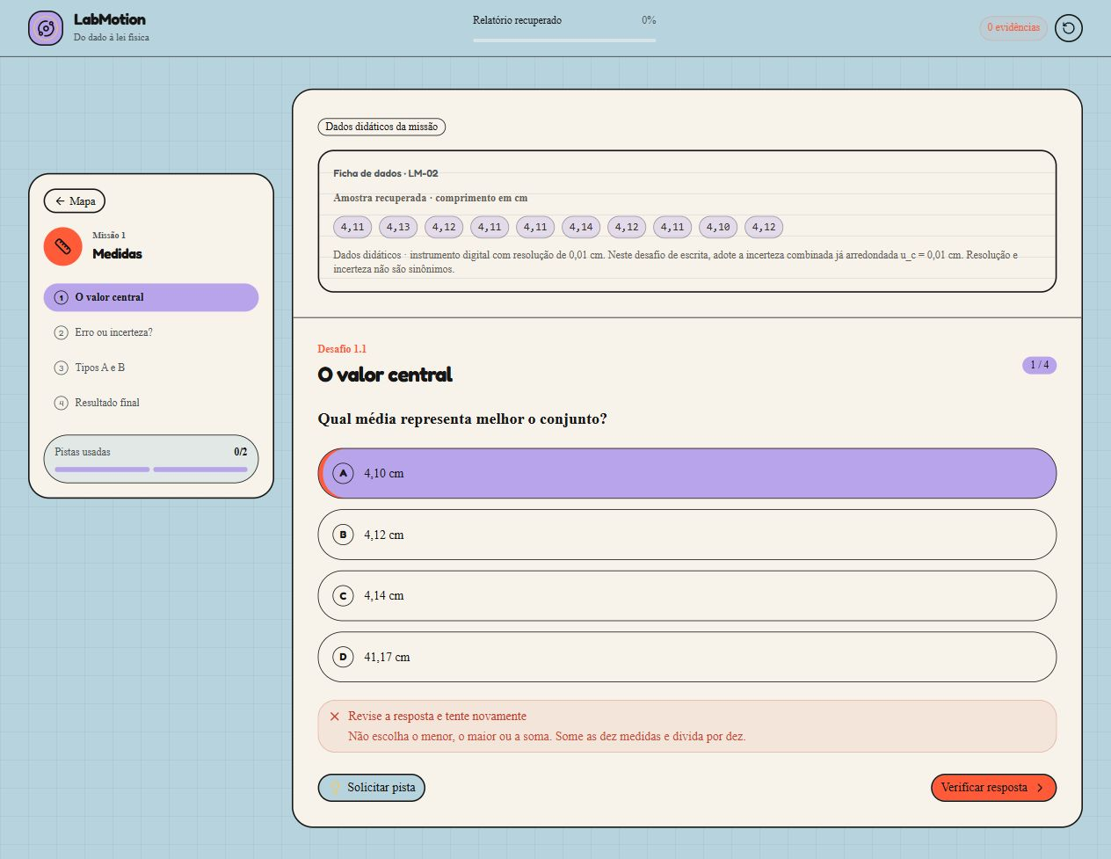
Medidas e feedback explicativo
Dez leituras de comprimento
Média = 4,117 cm
Escrita arredondada = 4,12 cm
No desafio de escrita:
(4,12 ± 0,01) cm
A incerteza de 0,01 cm é fornecida.
A resolução exige um modelo
para estimar a incerteza-padrão.
Notes:
João Charles, 60 s. Se houver demonstração, selecionar a alternativa incorreta 4,10 cm e explicar o feedback. A soma das dez medidas é 41,17 cm. A resolução do instrumento é 0,01 cm, mas o jogo fornece uc = 0,01 cm para trabalhar a escrita. Não afirmar que a resolução produz universalmente essa incerteza. Fonte: conjunto didático e código local. Fundamento metrológico: JCGM 100:2008, https://doi.org/10.59161/JCGM100-2008E.

Slide 7
MRU e interpretação do ajuste
d = 1,03t + 0,399
Inclinação
v ≈ 1,03 m/s
Intercepto
d₀ ≈ 0,399 m
R² = 0,9945
R² descreve o ajuste. A análise também exige coerência física.
Notes:
João Charles, 65 s. Fonte dos pontos: t=[0,10;0,20;0,30;0,40;0,50] s e d=[0,51;0,59;0,72;0,80;0,92] m. Mínimos quadrados ordinários produzem inclinação 1,03, intercepto 0,399 e R² aproximadamente 0,9944693. Série do ajuste avaliada nos mesmos tempos. Os dados são didáticos, não nova coleta dos autores.

Slide 8
MRUV e linearização
d = 0,20t²
a/2 = 0,20 a = 0,40 m/s²
Condição do exemplo: posição inicial e velocidade inicial nulas.
Notes:
Arielly, 65 s. O gráfico esquerdo representa posição em função do tempo junto à lei quadrática idealizada. À direita, os mesmos dados em função de t² formam uma reta. Fonte: valores idealizados do jogo d=[0;0,05;0,20;0,45;0,80] m, t=[0;0,5;1;1,5;2] s. Aplicar a transformação simples exige v0 aproximadamente zero. Não usar esses pontos idealizados como evidência de uma coleta real.

Slide 9
Resultados técnicos e avaliação prevista
Produto desenvolvido
Aplicação com estudantes
Cinco missões navegáveis
Feedbacks e pistas
Registros e exportação local
Versão portátil para demonstração
Ainda não realizada
Diagnóstico e pós-teste da equipe: 0 a 6
Rubrica docente: 0 a 12
Análise das justificativas e da colaboração
A eficácia educacional depende de uma aplicação documentada.
Notes:
Arielly, 70 s. Distinguir claramente a existência de recursos e os testes técnicos dos resultados de aprendizagem. O grupo informou que ainda não aplicou o produto. A escala de seis pontos é coletiva na sessão digital. Um protocolo individual exige respostas separadas antes e depois, emparelhadas por código. Rubrica e questionário são instrumentos complementares. A pontuação lúdica tem máximo de 265, não equivale a essas escalas.

Slide 10
Conclusões e próximos passos
O LabMotion organiza uma revisão
que exige interpretar evidências
e explicar conclusões físicas.
A próxima etapa é a avaliação docente e a aplicação piloto
com registros de respostas, tempo e dificuldades.
Referências principais
Freeman et al. (2014) Hattie e Timperley (2007)
JCGM (2008) Veldkamp et al. (2020)
Notes:
Arielly, 60 s. Concluir que o produto foi implementado para apoiar a revisão. Sua eficácia ainda precisa de avaliação com estudantes. Disponibilizar jogo, relatório, roteiro e gabarito. Referências completas: Freeman et al., PNAS 111(23), 8410–8415, https://doi.org/10.1073/pnas.1319030111. Hattie e Timperley, RER 77(1),81–112, https://doi.org/10.3102/003465430298487. JCGM 100:2008, https://doi.org/10.59161/JCGM100-2008E. Veldkamp et al., ERR31,100364, https://doi.org/10.1016/j.edurev.2020.100364.

